Slide 1
Projet IA et e-commerce LinkedIn
Alexandre Dazat
Julien Denize

Slide 2
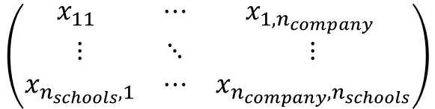


Environnement
LinkedIn
Notre modélisation
6 Features Utilisateur :
Compétences  age  lieu  dernière entreprise  écoles  historique des clicks
Recherche d’offre basée
sur le profil User
6 Features Offres :
Compétences requises date  niveau hiérarchique  domaines  lieu  nombre de candidats
Click sur une offre
et probabilité d’acceptance
Nombreuses features utilisateur (>10)
Nombreuses features d’offre (>10)
Graphe d’amitié
Graphe d’alumnis – entreprises
Recherche d’offres par mots-clés
Click sur une offre puis option postuler
Graphe d’alumnis – entreprises
$$companies$$
$$\left(\begin{matrix}x_{11} & ⋯ & x_{1,n_{company}} \\ ⋮ & ⋱ & ⋮ \\ x_{n_{schools}, 1} & ⋯ & x_{n_{company},n_{schools}}\end{matrix}\right)$$
$$schools$$

Slide 3
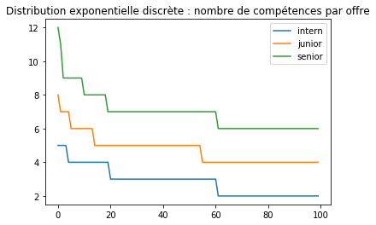
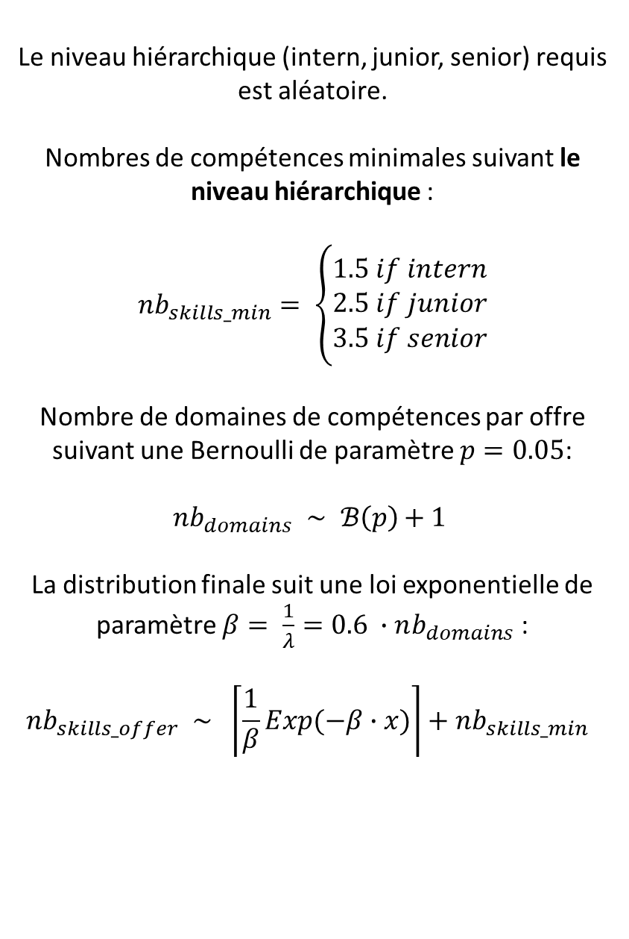
Génération du nombre de compétences requises pour une offre
Le niveau hiérarchique (intern, junior, senior) requis est aléatoire.
Nombres de compétences minimales suivant le niveau hiérarchique :
$$nb_{skills_min}= \left\{\begin{aligned}1.5 if intern \\ 2.5 if junior \\ 3.5 if senior\end{aligned}\right.$$
Nombre de domaines de compétences par offre suivant une Bernoulli de paramètre $p=0.05$:
$nb_{domains} ∼ ℬ\left(p\right){+ 1 }$
La distribution finale suit une loi exponentielle de paramètre $β= \frac{1}{λ}=0.6 ∙nb_{domains}$ :
$$nb_{skills_offer} ∼ \left\lceil \frac{1}{β}Exp(−β∙x)\right\rceil +nb_{skills_min}{ }$$

Slide 4
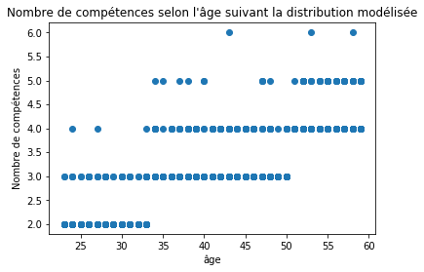
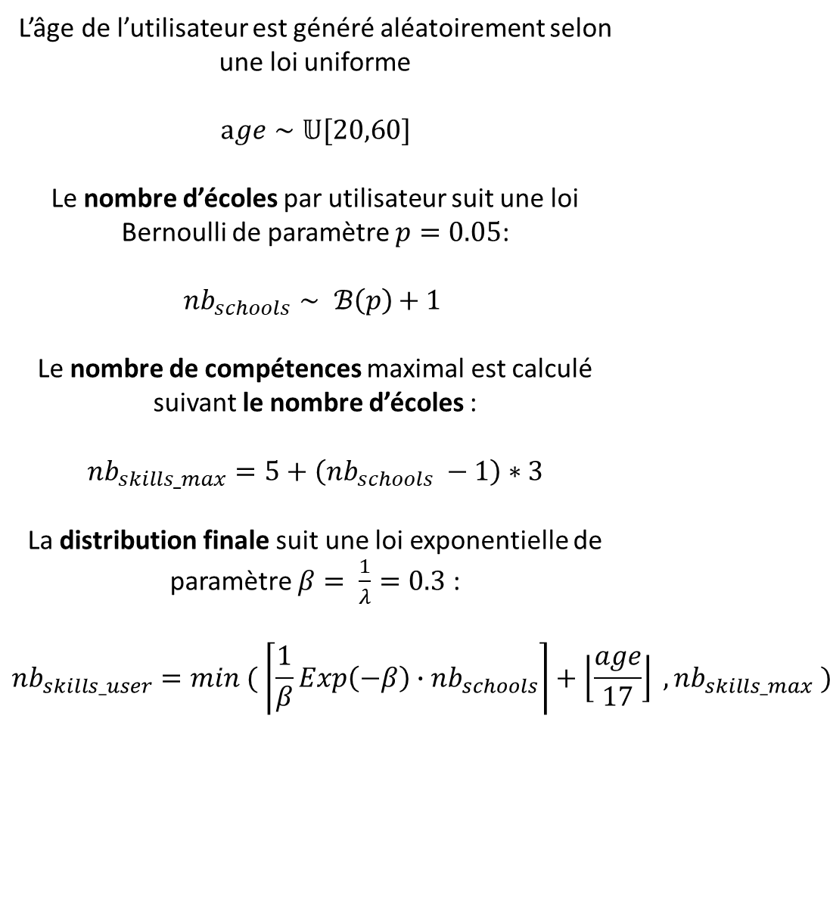
Génération du nombre de compétences pour un User
L’âge de l’utilisateur est généré aléatoirement selon une loi uniforme
$$age∼𝕌[20,60]$$
Le nombre d’écoles par utilisateur suit une loi Bernoulli de paramètre $p=0.05$:
$nb_{schools}∼ ℬ\left(p\right){+ 1 }$
Le nombre de compétences maximal est calculé suivant le nombre d’écoles :
$$nb_{skills_max}=5+\left(nb_{schools} −1\right)∗3$$
La distribution finale suit une loi exponentielle de paramètre $β= \frac{1}{λ}=0.3$ :
$$nb_{skills_user}=min ( \left\lceil \frac{1}{β}Exp\left(−β\right)∙nb_{schools}\right\rceil +\left\lfloor \frac{age}{17}\right\rfloor , nb_{skills_max} ){ }$$

Slide 5

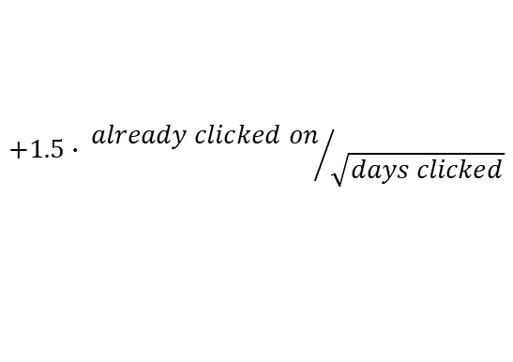



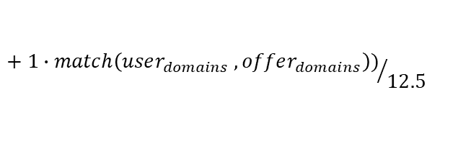

Reward
$$Proba_{click} \left(user, offer\right)=( 5∙match(user_{skills} , offer_{skills})$$
$$+ 3∙harmonicMean\left(normalized day,normalized nbCandidats\right)$$
$$match\left(u,v\right)=\frac{u∗v}{u+v −u∗v}$$
$$+ 2∙match\left(user_{place} , offer_{place}\right)$$
$$+1.5∙ {already clicked on}/{\sqrt{days clicked}}$$
$${day}_{normalized}=\frac{days posted}{day max}$$
$${+ 1∙match\left(user_{domains} , offer_{domains}\right))}/{12.5}$$
$${nbCandidat}_{normalized}= \frac{offer nbCandidats}{nbCandidats max}$$
$$Proba_{acceptancy} \left(user, offer\right)=( 5∙Proba_{click} {\left(user, offer\right)}^{2}$$
$$harmonicMean \left(u,v\right)=2∙\frac{u∗v}{u+v}$$
$${+ 1∙\left( 1 − \frac{1}{\sum_{user∗}{\bigcap{\left(entreprise_{users∗} , company_{offer}\right)}}} \right))}/6$$

Slide 6
Environnement
Modèle évolutif
Modèle Non-évolutif
Ajout de nouvelle offre dès qu’une offre est pourvue
Ajout d’un nouvel utilisateur pour remplacer un utilisateur qui est accepté sur une offre
Mise à jour de la matrice d’alumnis – entreprise
Pas d’ajout de nouvelle offre lorsqu’une offre est pourvue – remise de l’offre en tant qu’offre disponible
Pas d’ajout d’utilisateur lorsqu’un utilisateur est accepté sur une offre
Mise à jour de la matrice d’alumnis – entreprise

Slide 7
Agents et paramètres
Politiques utilisées
Random agent
Linear Regression agent
Gradient Boosting agent
SVR agent
Deep learning – 1 couche – 64 neurones
Deep learning – 2 couches – 32 x 32 neurones
Embedded agent – embedding size : 6
Dot agent
Tous les modèles sont entraînés avec et sans online learning sur le modèle évolutif et non-évolutif lorsque les modèles s’y prêtent
Paramètres utilisés
30 utilisateurs
30 offres
2 écoles
2 domaines
5 compétences / domaine
steps / simulations
1000 history steps / simulations
20 simulations par agent
5 offres renvoyées
jour / 10 steps

Slide 8
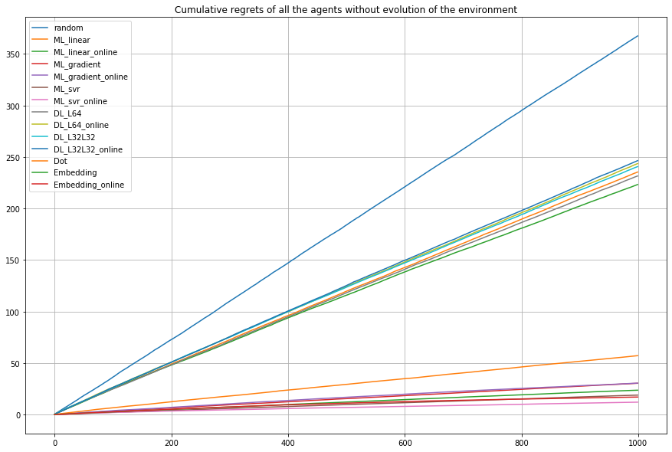
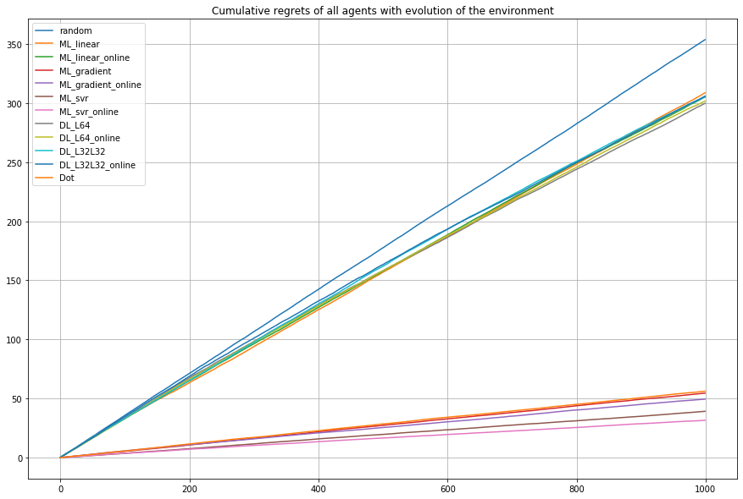
Résultats : tous les modèles
Sans environnement évolutif
Avec environnement évolutif

Slide 9
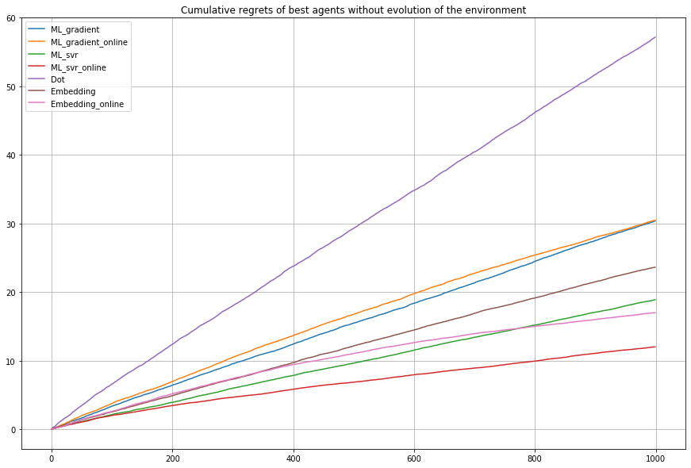
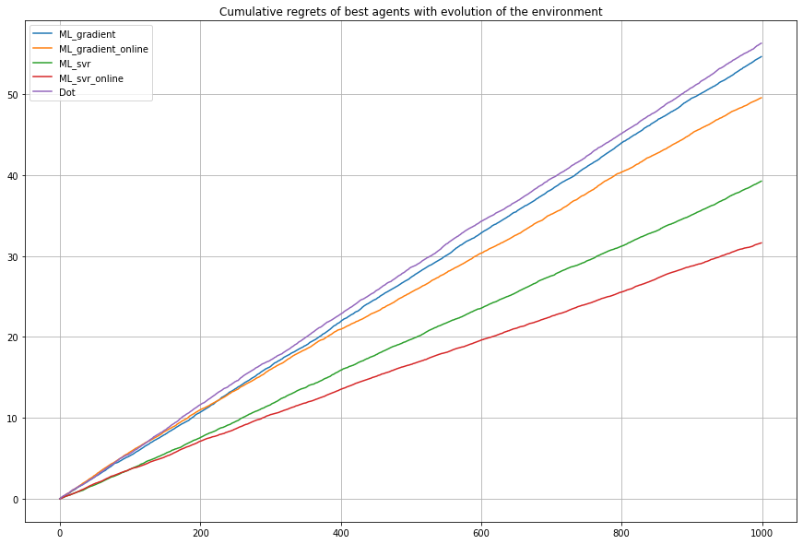
Résultats : meilleurs modèles
Sans environnement évolutif
Avec environnement évolutif

Slide 10
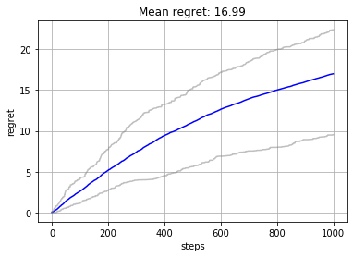
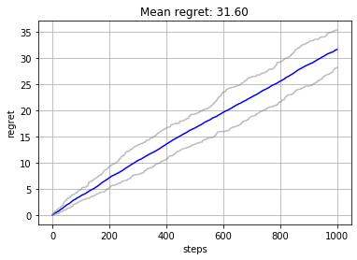
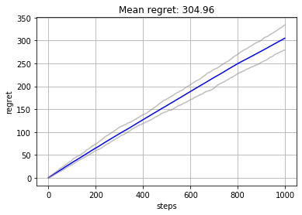
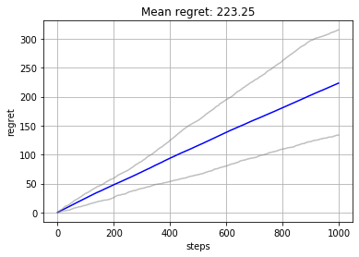
Embedding online
SVR online evolutive
Linear Regression Evolutive
Linear Regression online

Slide 11
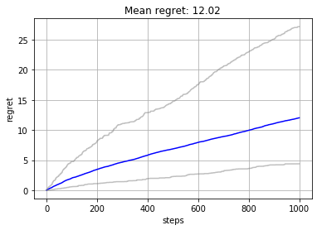
Résultats : meilleurs modèles
SVR online non evolutive
SVR online evolutive
Notes:
Due a la distribution des users et des offres au départ car dans le cas non evolutive

Slide 12
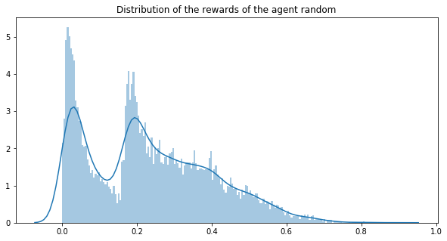
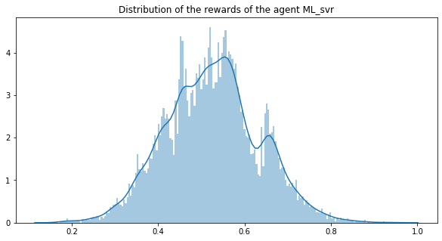
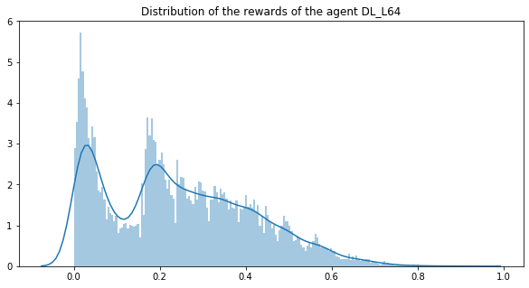
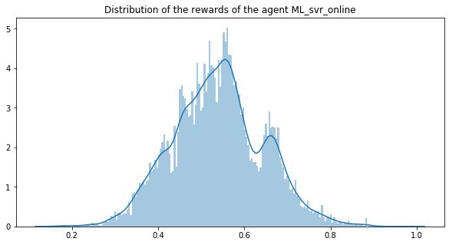
Distribution de rewards environnement évolutif

Slide 13
Merci pour votre écoute
Alexandre Dazat
Julien Denize

